Slide 1
人力资源管理服务平台 ——业绩系统新增指引

Slide 2
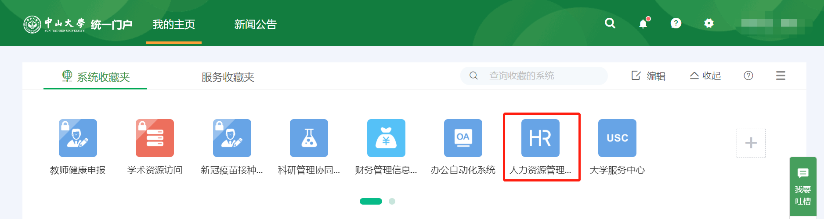
一、登录中大统一门户选择“人力资源管理系统”

Slide 3
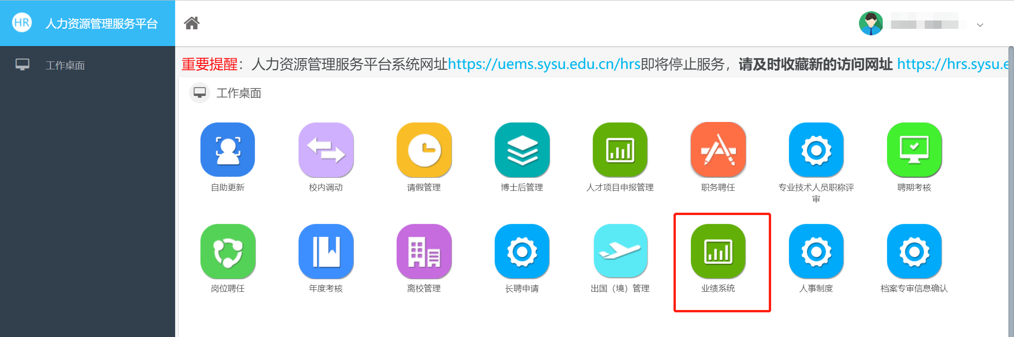
二、如图，请点击“业绩系统”

Slide 4
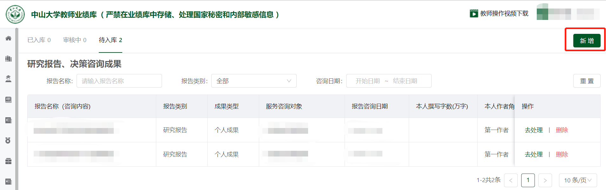
三、点击“新增”

Slide 5
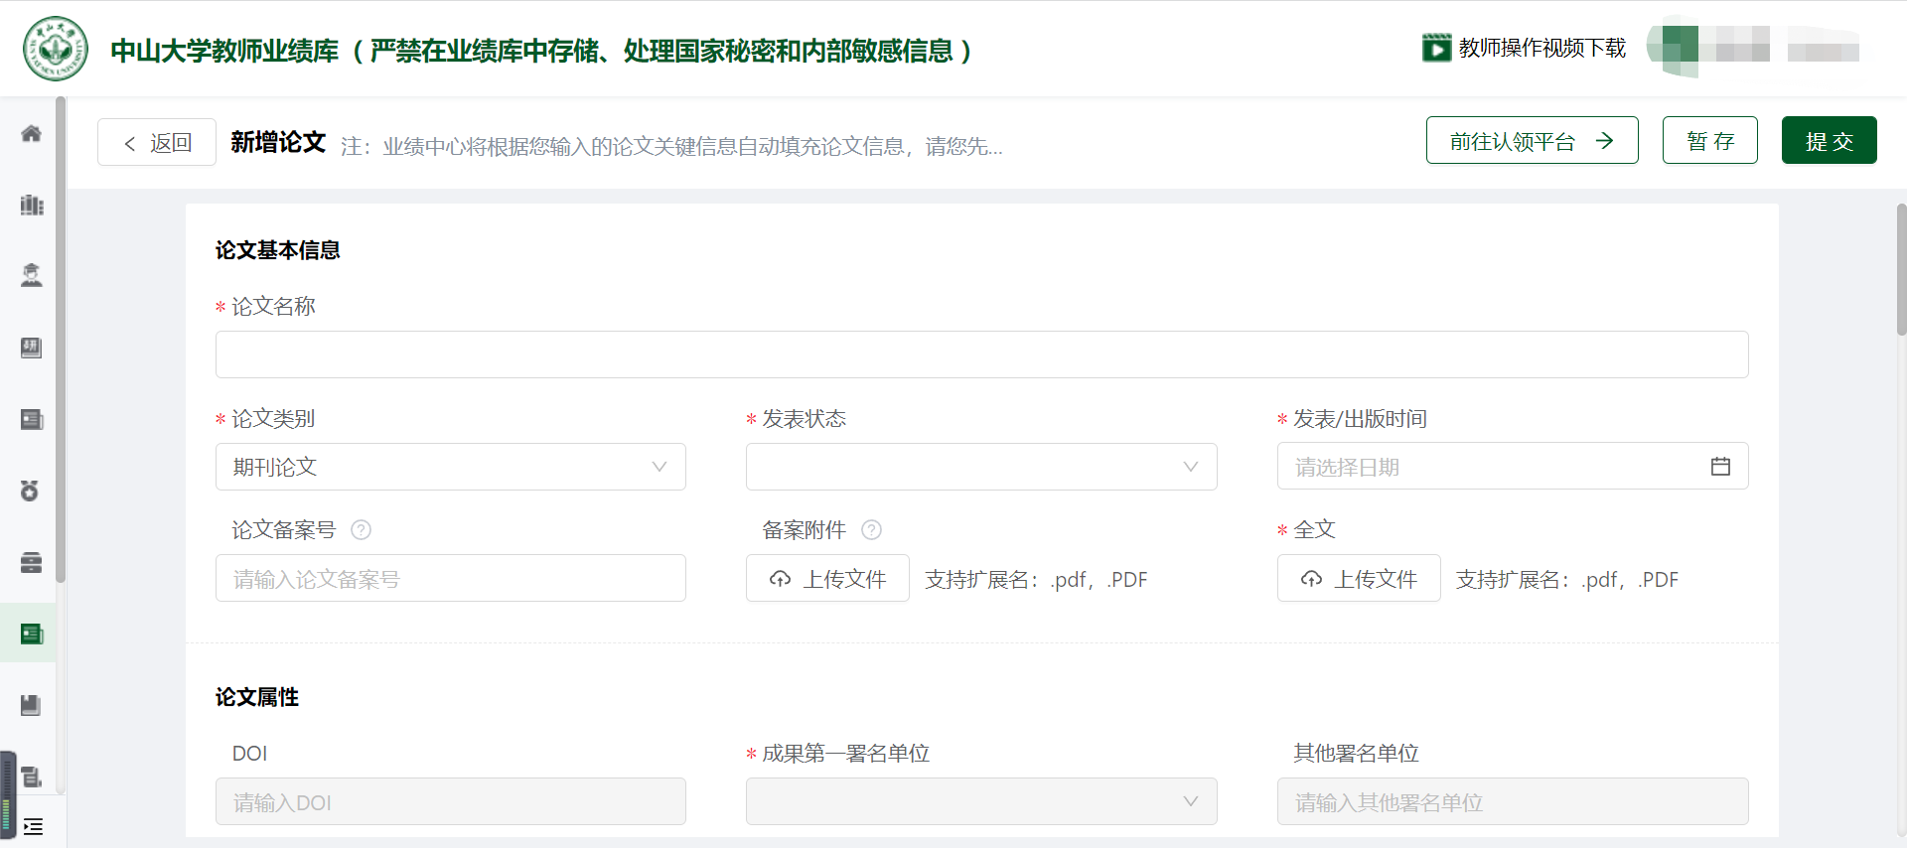
四、请认真、如实、完整填写相关信息

Slide 6
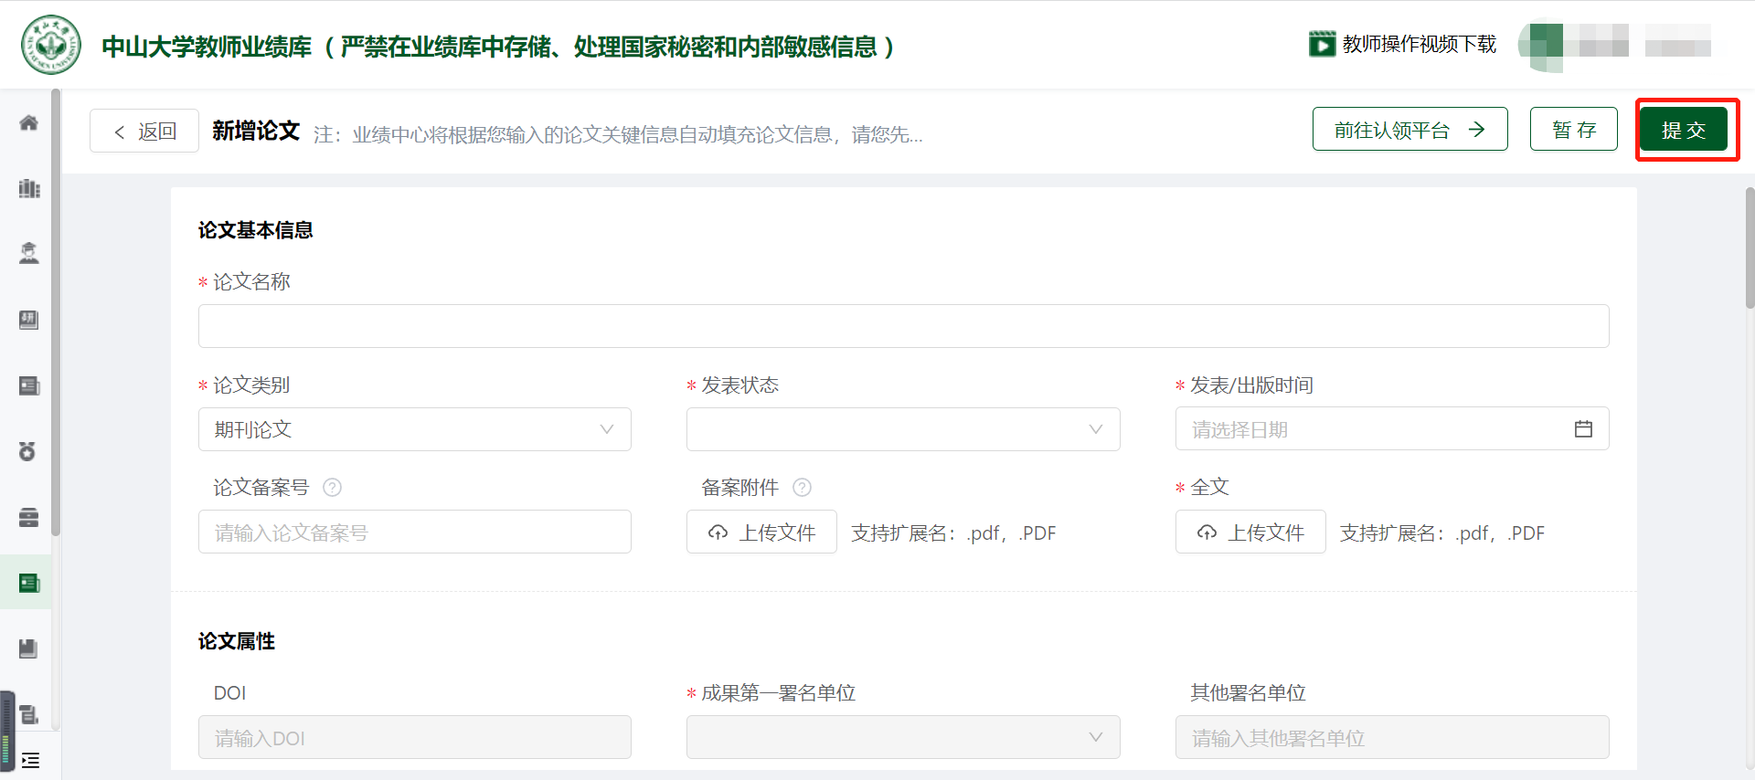
五、填写完后点提交

Slide 7
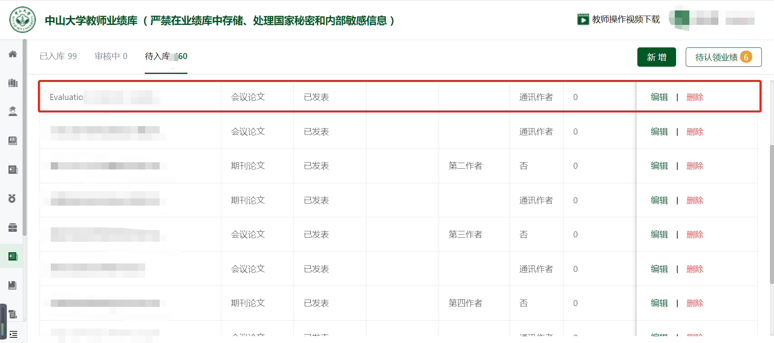
六、新增完成，已入库

Slide 8
七、新增完成，后续审核请找科研秘书
科研秘书联系方式：0756-3668226
若有其他问题请联系人事秘书或者其他相关秘书
注：系统问题请联系中山大学人事资源服务平台人事处

